Slide 1
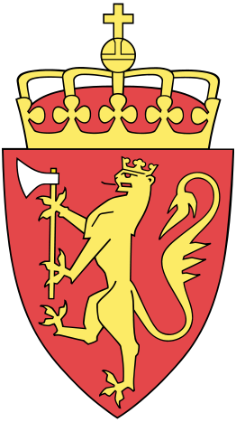
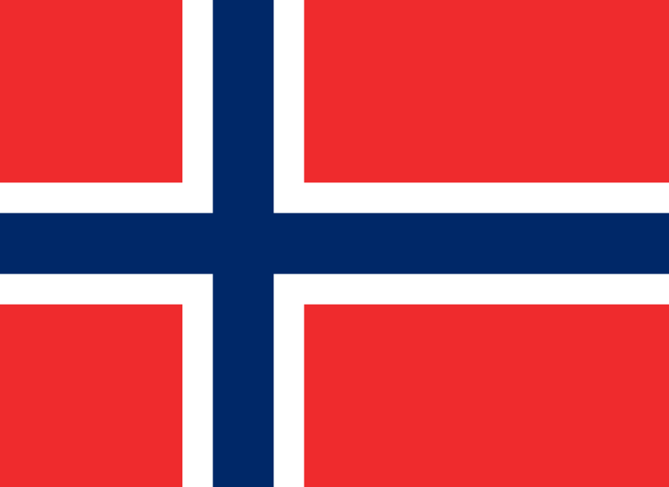
NORVEŠKA

Slide 2
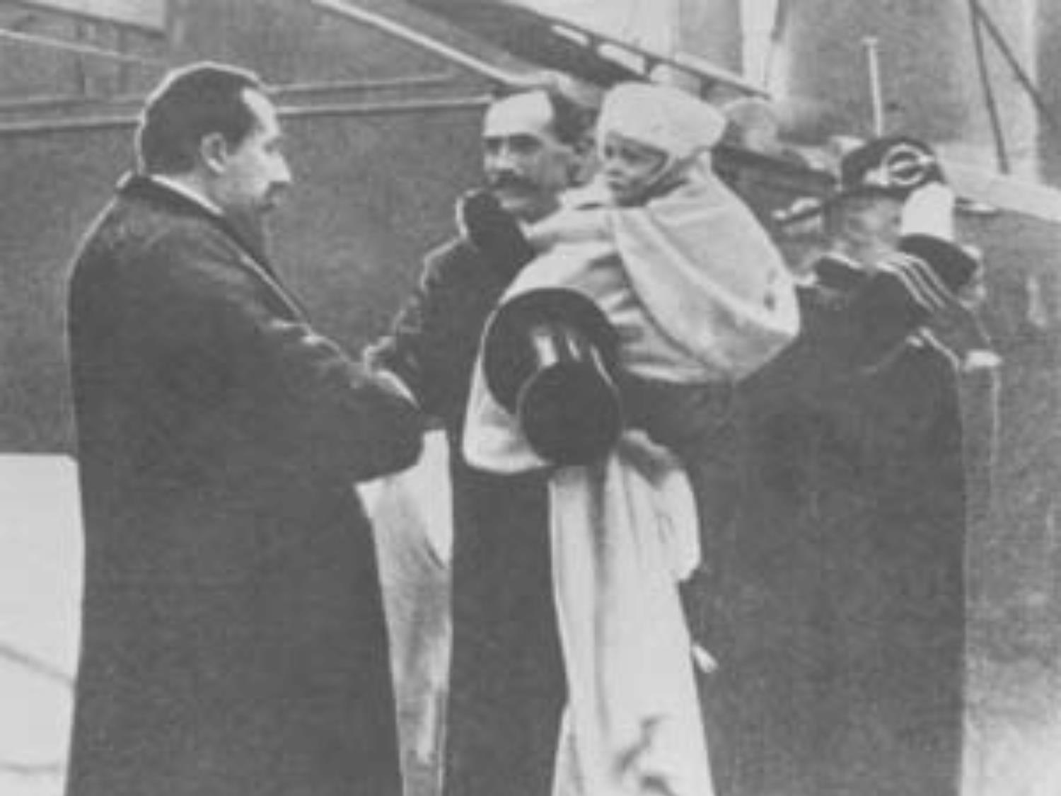
Zgodovina
Kamniti spomeniki dokazujejo poselitev že 3000 let pred našim štetjem
V 10. stoletju so na tem obmučju živeli osvajalci ozemelj- Vikingi
1397 Kalmarska zveza (Norveška, Švedska, Danska)
1523 izstop Švedske, Norveška ostane pod Dansko
1814 po Napoleonovih vojnah jo prevzame Švedska
Sredi 19 stoletja se močno okrepi narodna zavest, leta 1905 pa postane neodvisna

Slide 3
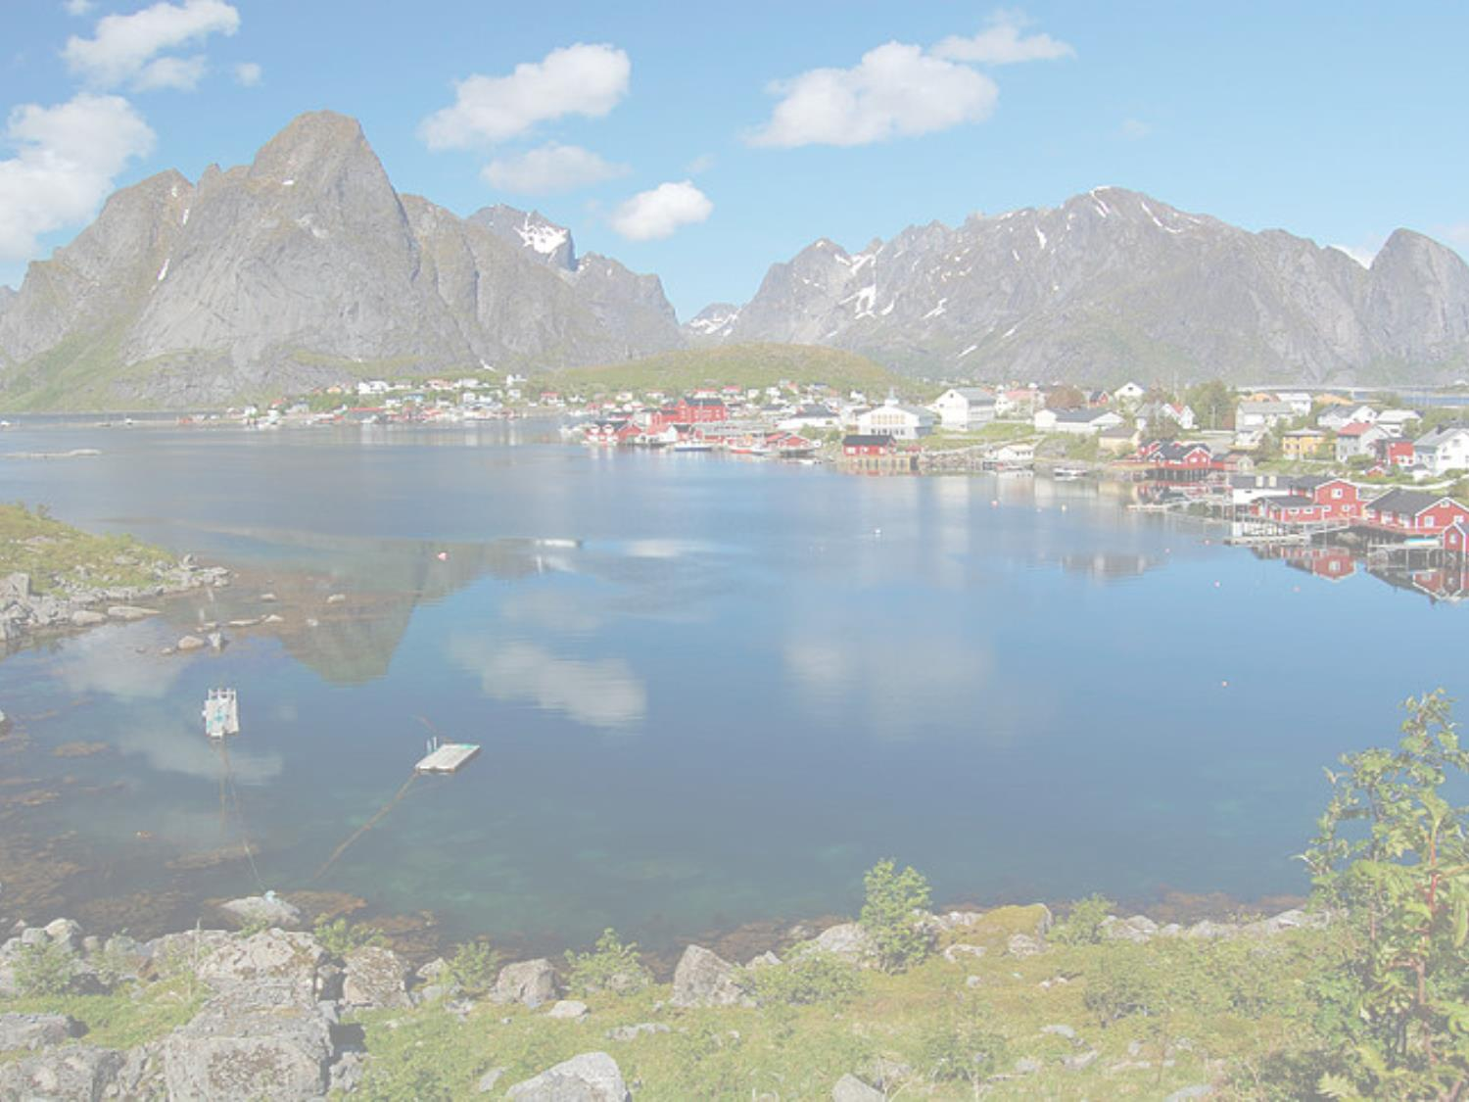
Geografske značilnosti
Znana je po številnih fjordih, fijelih in otokih ki jih je okoli 50 tisoč
Obala meri v zračni črti 2650 kilometrov, če pa ji prištejemo vse fjorde in otočke pa se poveča za več kot desetkrat
Površina države znaša 324.220 km²
Najvišja gora je Goldhøpingen z 2469m

Slide 4
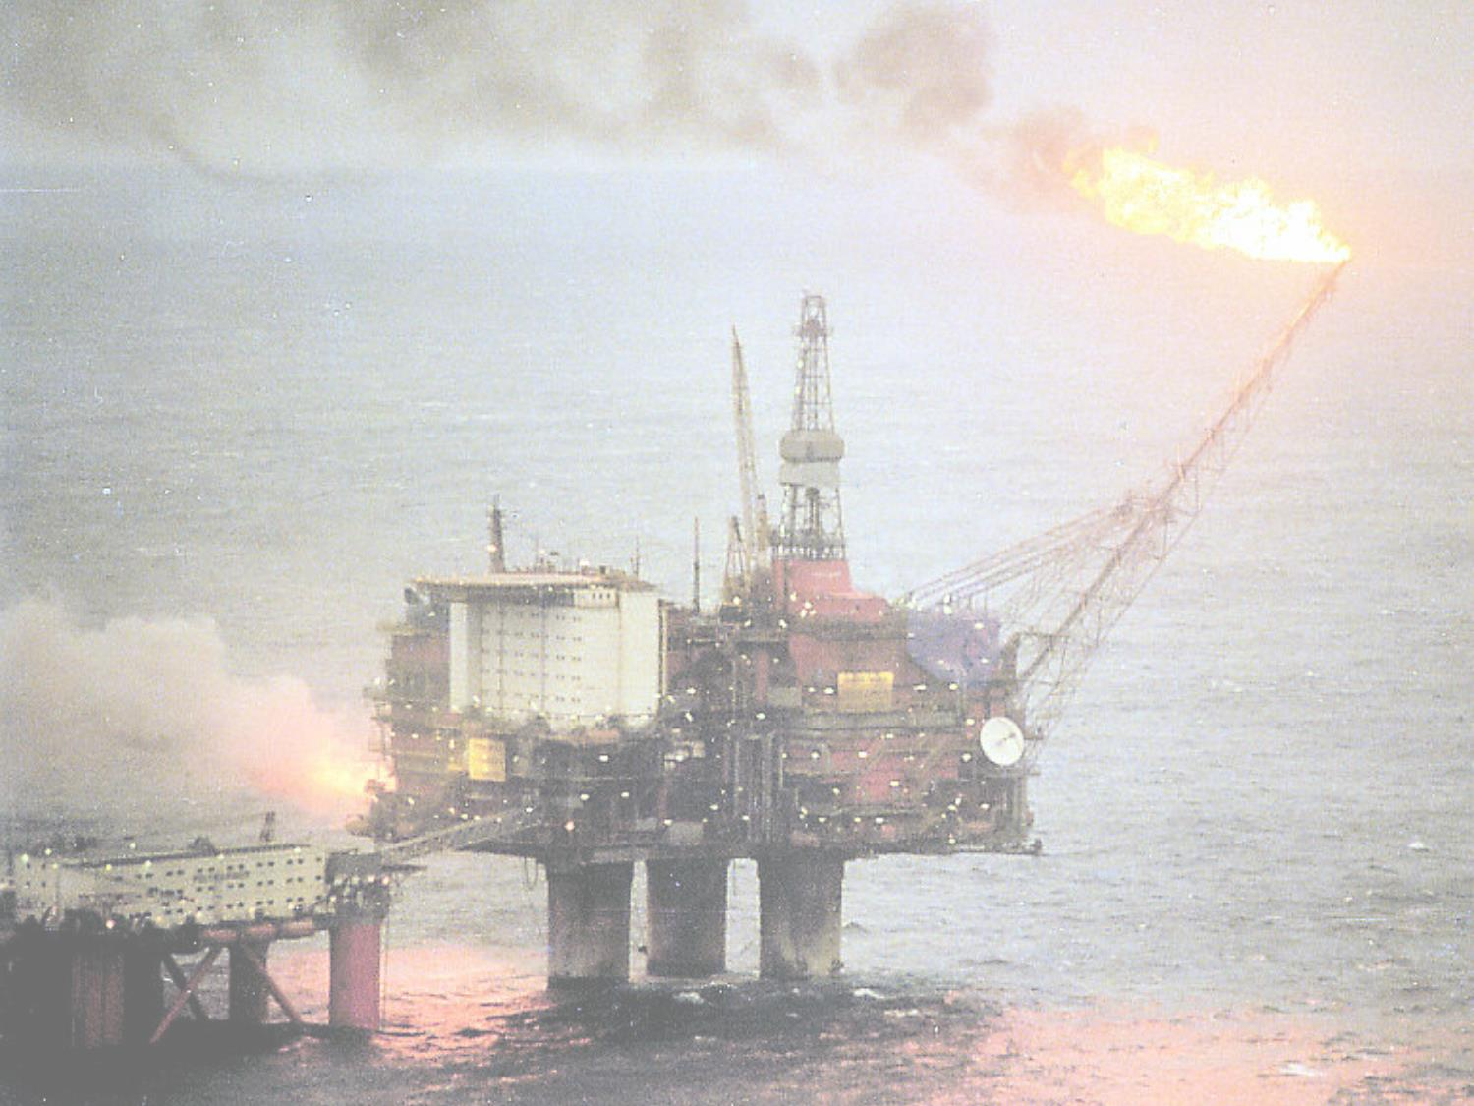
Gospodarstvo
Nekoč je bila na norveškem najbolj pomembna voda, danes pa gospodarstvo temelji na nafti in zemeljskem plinu
Pomembno je ribištvo- ena izmed držav ki izvozi največ polenovk
Znana je tudi po tem da proizvede zelo veliko naravi prijazne energije (hidroelektrarne), na prebivalca 18 000 kilovatnih ur, presežke izvažajo v sosednje države.
Največ zaposlitev je v storitvenem sektorju, BDP na prebivalca pa je 33.000 USD.

Slide 5
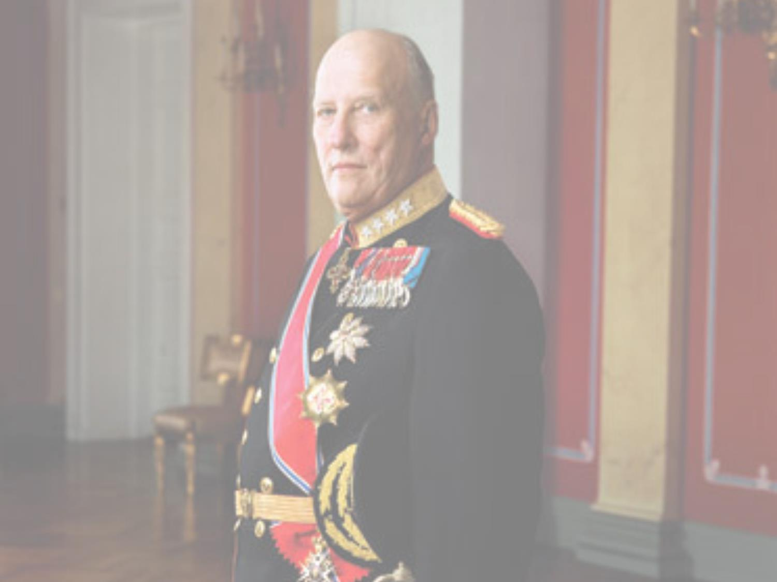
Politika
Značilno za Norveško politiko je, da ima osrednjo vlogo pri vladanju kralj, čeprav le reprezentativno.
Norveški kralji so bili vedno simbol narodnostne in kulturne samostojnosti dežele
Norveška je ustavna monarhija s parlamentarnim sistemom vladanja

Slide 6
Šport
znana je predvsem po nordijskih športih (smučarski skoki,smučarski tek) ki tudi izvirajo iz Norveške
Norveška ima 1,7 milijona športnikov
Je na 11 mestu lestvice po številu medalj na olimpijskih igrah, kjer so osvojili 447 odličij (161 zlatih)

Slide 7
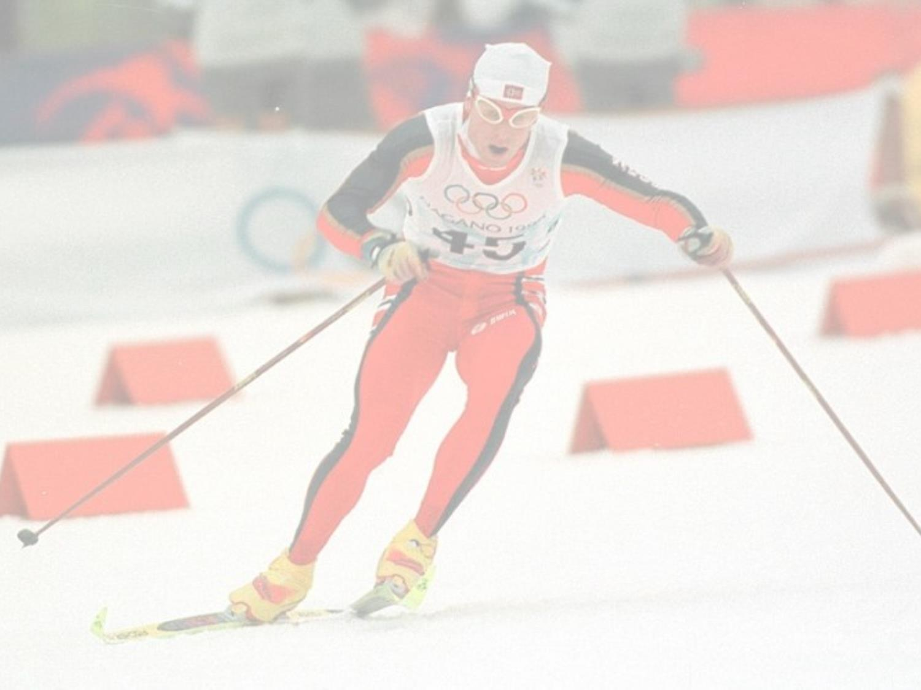
Najboljši športnik
Bjørn Erlend Dæhlie- je najboljši norveški tekač vseh časov, je pa tudi najuspešnejši olimpijec (ZOI) saj je osvojil kar 12 olimpijskih medalj (8 zlatih in 4 srebrne)
Na svetovnih prvenstvih je zbral 17 medalj (9 zlatih, 5 srebrnih in 3 bronaste)
V svetovnem pokalu pa ima 46 zmag in še 35 uvrstitev na stopničke
Ima tudi 6 velikih kristalnih globusov za skupno zmago.

Slide 8
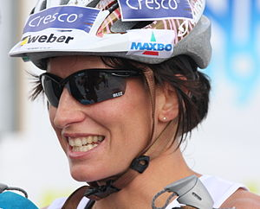
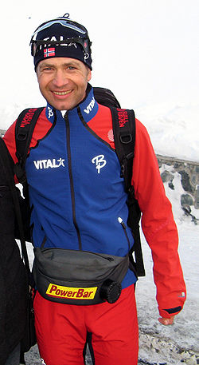
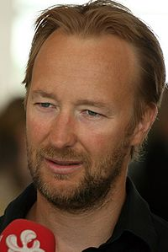
Ostali športniki
Ole Einar Bjørndalen- biatlon OI-5 zlatih, 4 srebrne, 1 bronasta medalja SP-14 zlatih, 10 srebrnih, 9 bronastih medalj
Kjetil André Aamodt- smučanje OI- 4 zlate, 2 srebrni, 2 bronasti medalji SP- 5 zlatih, 4 srebrne, 3 bronaste medalje
Marit Bjørgen- smučarski tek OI- 3 zlate, 3 srebrne, 1 bronasta medalja SP- 4 zlate, 2 srebrni, 3 bronaste medalje

Slide 9
Viri:
http://sl.wikipedia.org/wiki/Norve%C5%A1ka
www.google.si
http://www.reypastor.org/

